Slide 1
Novinky na Web of Knowledge, 2011-2012
Enikő Tóth Szász, Customer Education Specialist
eniko.szasz@thomsonreuters.com
http://webofknowledge.com
http://wokinfo.com

Slide 2
Web of Knowledge a Web of Science
Derwent
Innovations Index
1963-dodnes
EndNote Web
ResearcherID
Zoological
Record
1864-dodnes
Current
Contents
1998-dodnes
Web of Science
SCIE - 1898-dodnes
SSCI - 1956-dodnes
AHCI - 1975-dodnes
CPCI - 1990-dodnes
BkCI - 2005-dodnes
BIOSIS
Citation Index
1926-dodnes
Journal Citation
Reports
1997-dodnes
Chinese Science
Citation Database
1989-dodnes
MEDLINE
1950-dodnes
FSTA
1969-dodnes
CABI
1910-dodnes
INSPEC
1898-dodnes

Slide 3
Úvod – Web of Science
  Pokrytie
  12 500 časopisov
  150 000 konferenčných zborníkov
  30 000 kníh
  Dôkladne hodnotené a vyberané časopisy, zborníky a knihy.
Kvalita
Rôznorodosť
Web of Science
Hĺbka
  Multidisciplinárna
    Natural Sciences
    Social Sciences
    Arts & Humanities
  Medzinárodná
  Kompletné a komplexné indexovanie (cover-to-cover), umožňí výkonné bibliografické a citačné vyhľadávanie spolu s rôznymi analýzami
Jedinečný zdroj!

Slide 4
Výber časopisov
Publikačné standardy
Analýza citácii
Obsah
Rôznorodosť
Vydávanie pravidelne a včas
Medzinárodné editoriálne zvyklosti
Anglická bibliografia (aleaspoň latisnké písmená)
Recenzované
Obohatí tento časopis WoS s novým obsahom?
Je a ako je táto téma zastúpená vo WOS?
Porovnávanie časopisu s časopismi vo WOS, ktoré sú v tom obore.
Reprezentujú autori, editori a vedecká redakčná rada medziná-rodnú výskumnú komunitu?
Kto je cielovou skupinou, medzinárodní čitatelia alebo lokálni?
Nové časopisy:
Citácie na autorov, editorov predošlých prác.
Založené časopisy:
Impact Factor
Citačné analýzy
.
Časopisy: http://thomsonreuters.com/products_services/science/free/essays/journal_selection_process/
Zborníky: http://wokinfo.com/products_tools/multidisciplinary/webofscience/cpci/cpciessay/
  Knihy: http://wokinfo.com/media/pdf/BKCI-SelectionEssay_web.pdf

Slide 5
Nové funkcie a možnosti
Vyhľadávanie
Výsledky
Vzdialený prístup
Identifikácia autora
Počet citácii

Slide 6
Novinky: vyhľadávanie
Všetky slová sú vyhľadávateľné – nie sú zakázané slová
Lingvistická pomôcka– automaticky hľadá varianty slov
  Lemmatization = množné číslo, časy slovies, stupňovanie prídavných mien
  Britské/Americké varianty
NEAR/x operátor
Web of Science:
  Cited Reference Search
    Možnosť vyhľadávať citovaný ročník, číslo a číslo strany
    Zmeny v Cited Reference lookup table
  Vyhľadávanie celých slov v poli Adresy (University, College...)
  Vyhľadávanie celého mena autora – ako publikované

Slide 7
Novinky: vyhľadávanie
Chemické indexy na novom platforme
  Index Chemicus
  Current Chemical Reactions
Vyhľadávanie
  ISBN, ISSN a accession number
  Vyhľadávanie podľa Web of Knowledge a Web of Science Subject Category
  Vyhľadávanie DOI (Digital Object Identifier)
Left-hand truncation
  zkracovanie slov na zaciatku: na vyhľadávanie rôznych predpon

Slide 8
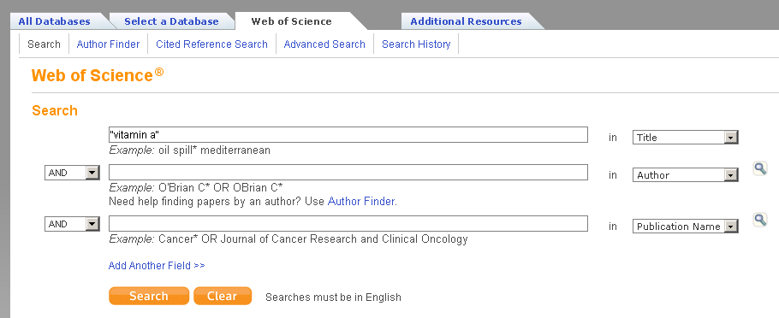
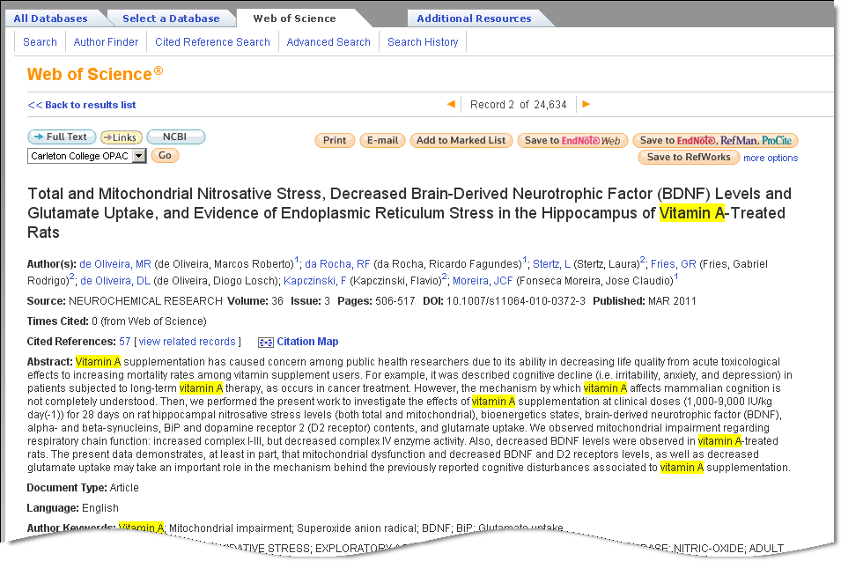
Vyhľadávanie: nie sú zakázané-slová

Slide 9
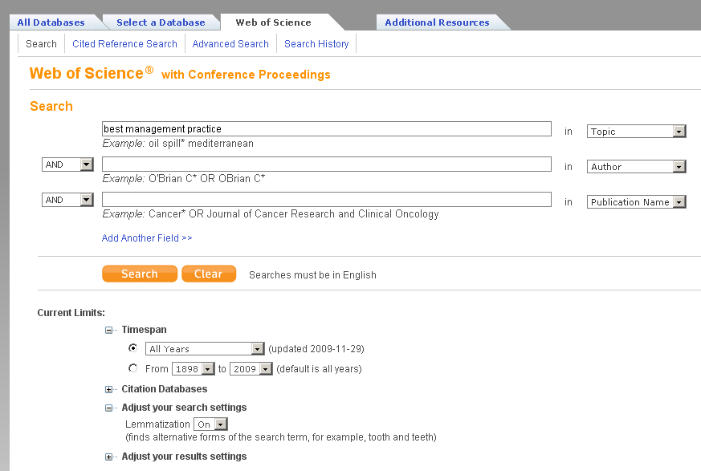
Lemmatization funkcia
Na pravopisné varianty British/US English, množné čísla, slovesné časy, stupňovanie
Príklady:
frog/frogs
mouse/mice
color/colour
loud/louder/loudest
run/running/ran

Slide 10
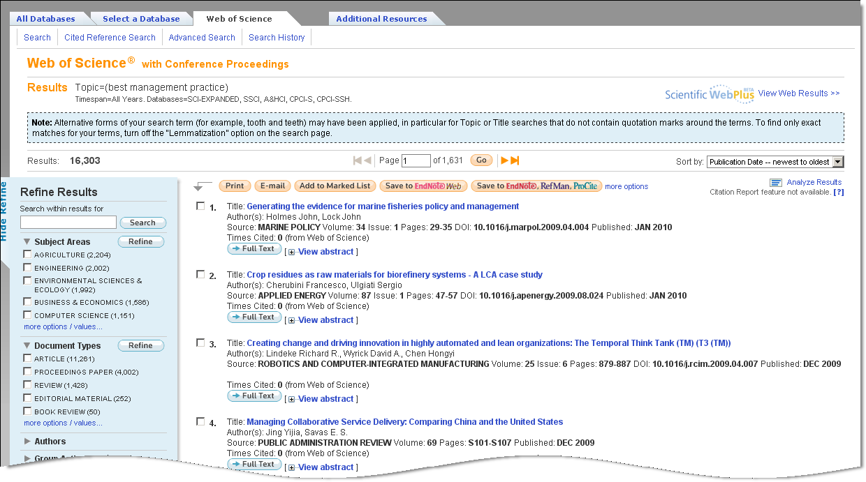
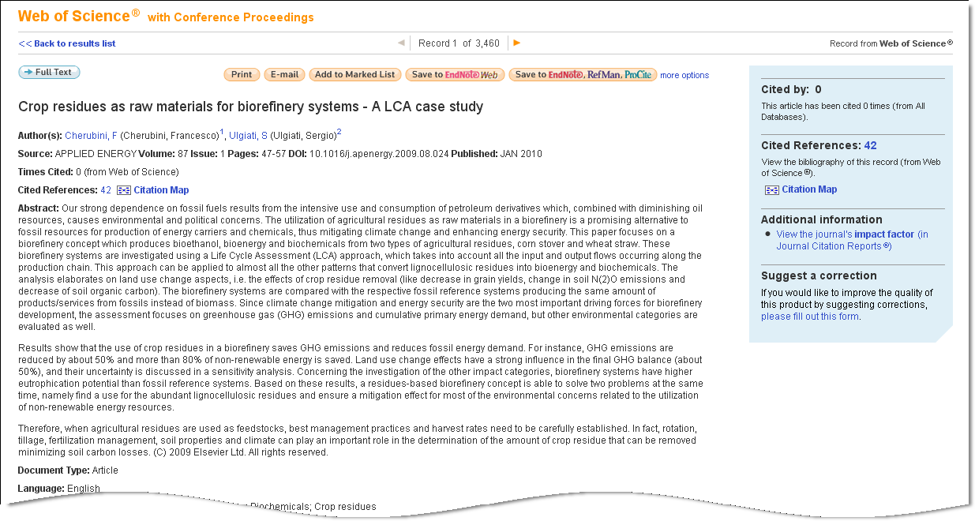
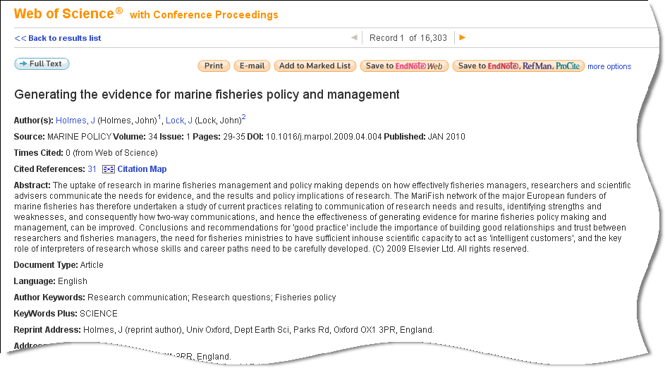
Lemmatization search results

Slide 11
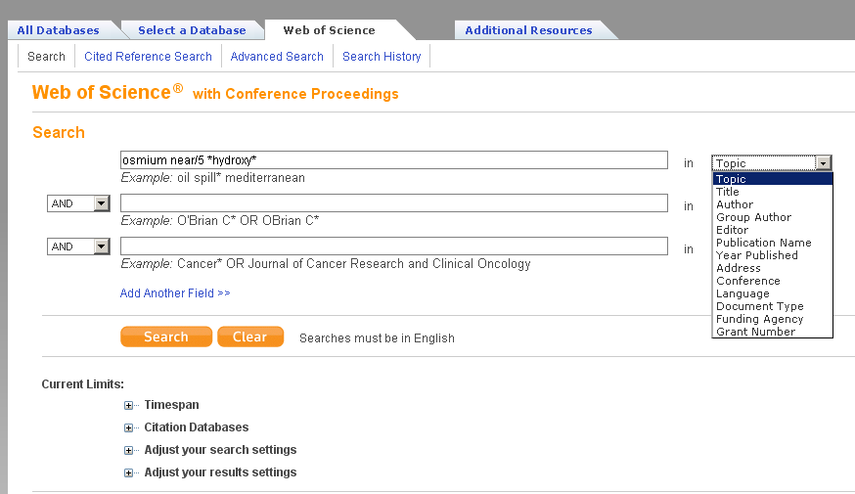
Vyhľadávanie: Near/ operátor

Slide 12
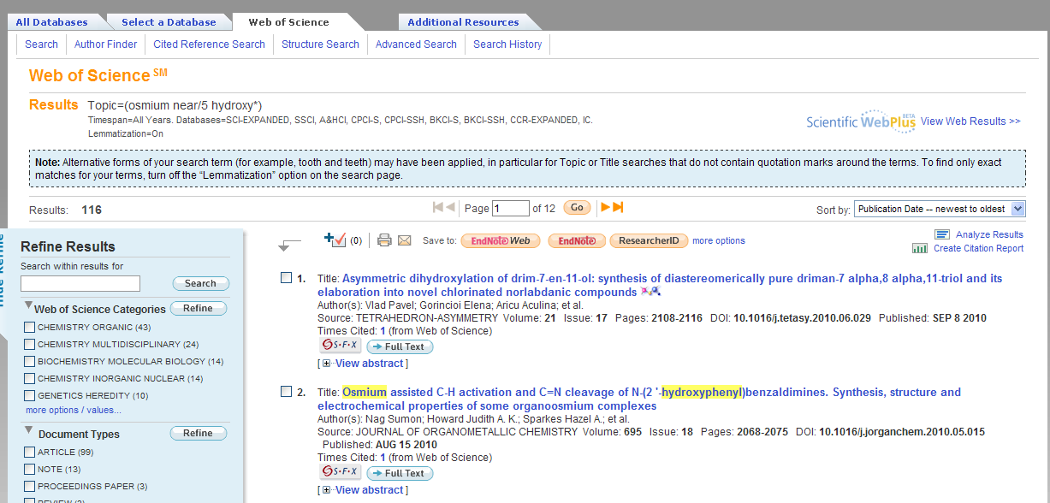
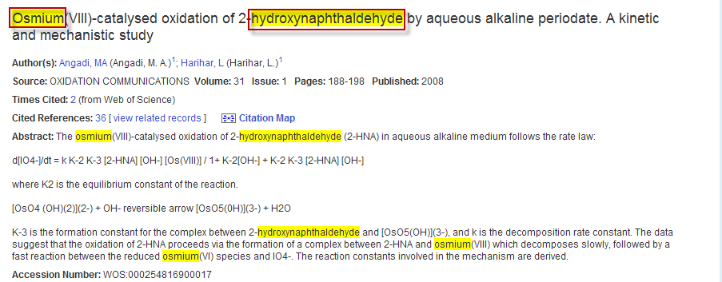
Výsledky
Hydroxyphenyl
Hydroxylated
Hydroxynaphthaldehyde

Slide 13
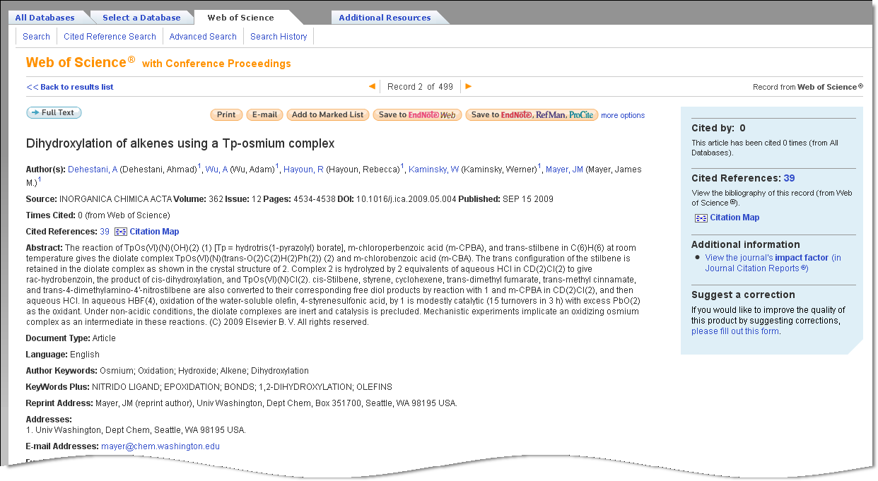
Topic/Title vyhľadávanie pomocou Left-hand Truncation
Dihydroxylation
Dihydroxylations
Dihydroxylated
Aminohydroxylation
Minimálne tri písmenká po hviezde na začiatku slova
Vyhľadávanie: *hydroxy*

Slide 14
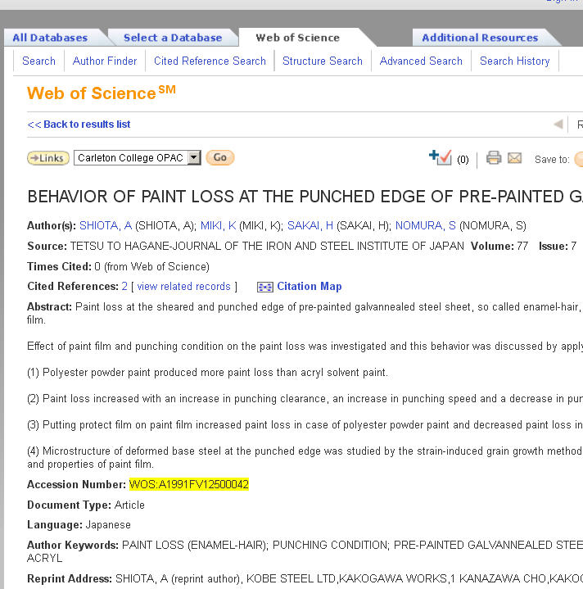
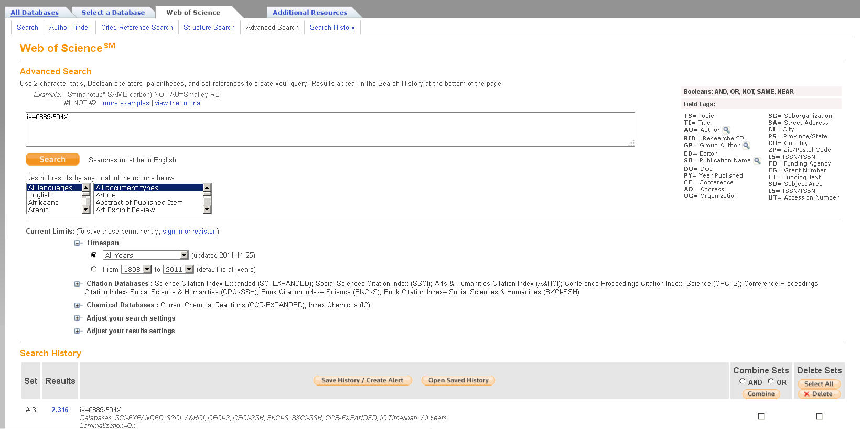

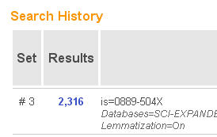
Accession number

Slide 15
Vyhľadávanie podľa Subject Category/Area
Web of Knowledge Subject Areas | Web of Science Subject Categories
Širšie kategórie | Užšie kategórie
Používaný vo všetkých databázach na Web of Knowledge (napr. Inspec, Biological Abstracts, apod.) | Používaný len na Web of Science
SU = zkratka v Advanced Search | WC = zkratka v Advanced Search
 | Používané aj v Journal Citation Report

Slide 16
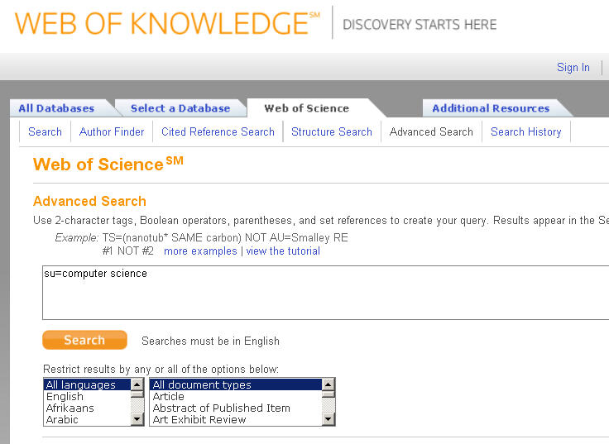
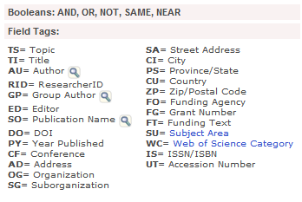
Vyhľadávanie na Subject Area
WC= Web of Science category
SU= Web of Knowledge subject area

Slide 17
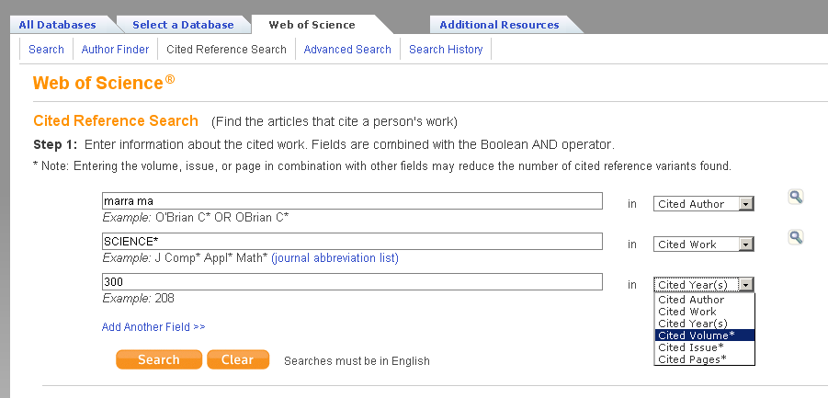
Vyhľadávanie: cited reference search

Slide 18
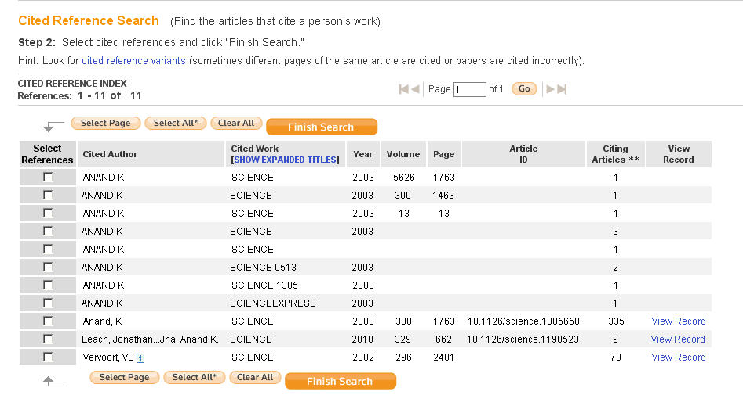


Cited Reference Lookup

Slide 19
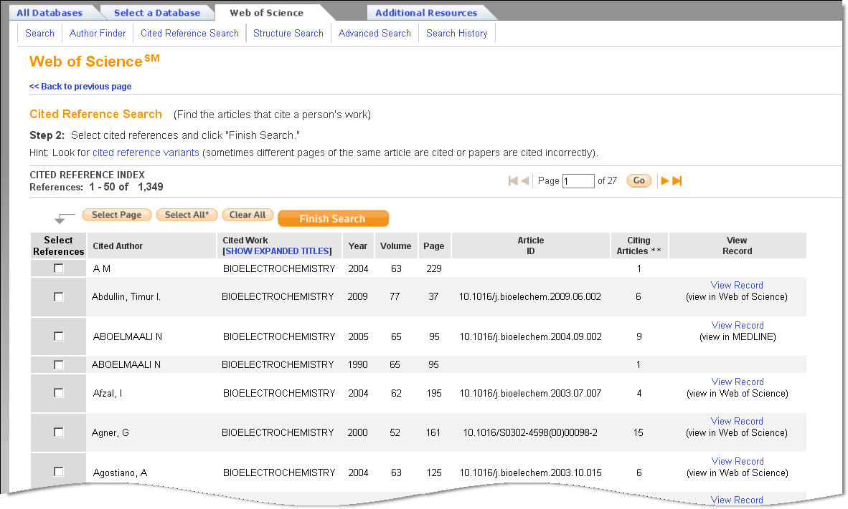
Cited Reference Search – ďalšie informácie

Slide 20
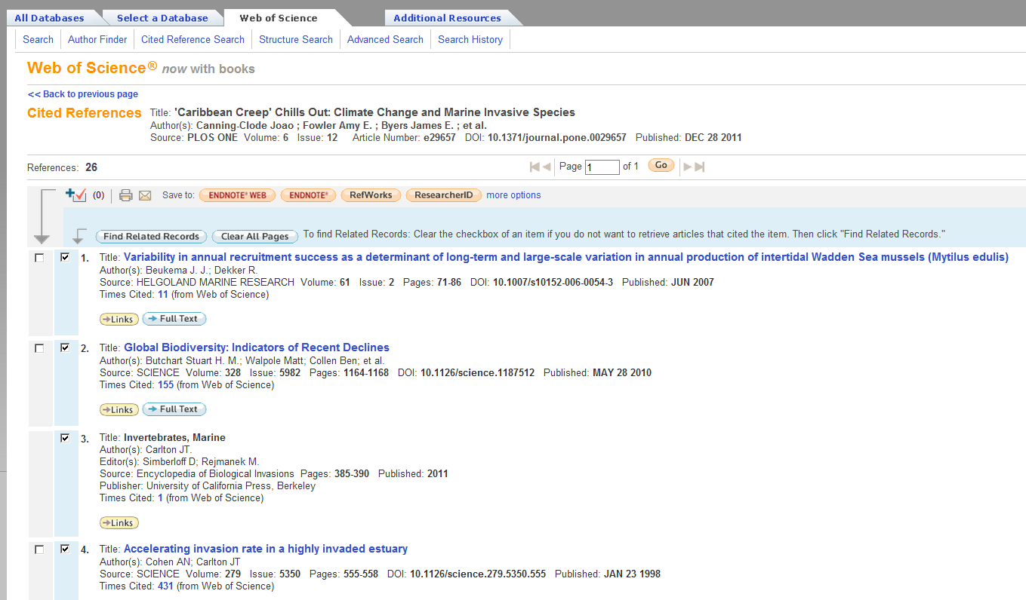
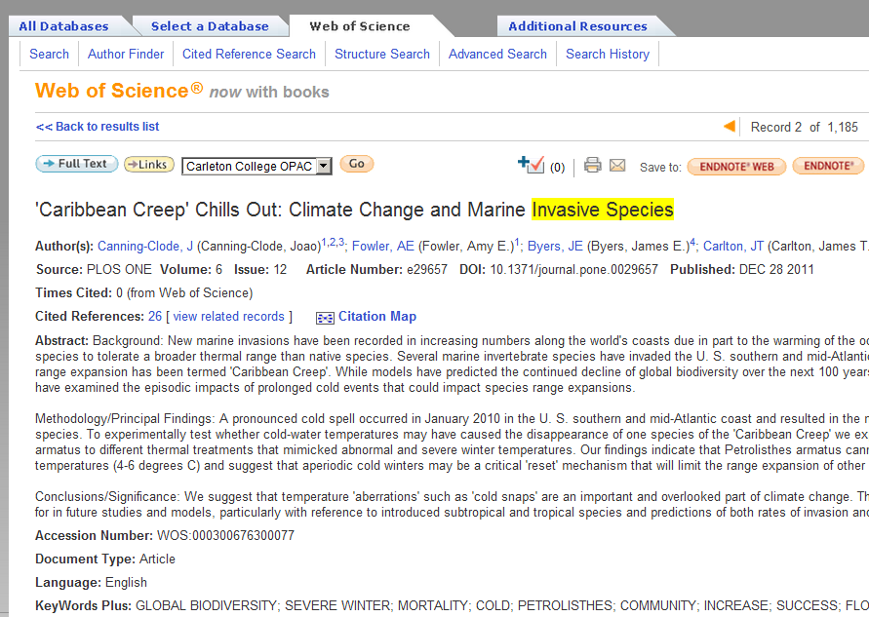
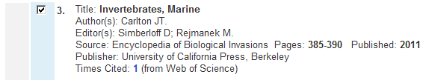
Kompletnejšie citované referencie

Slide 21
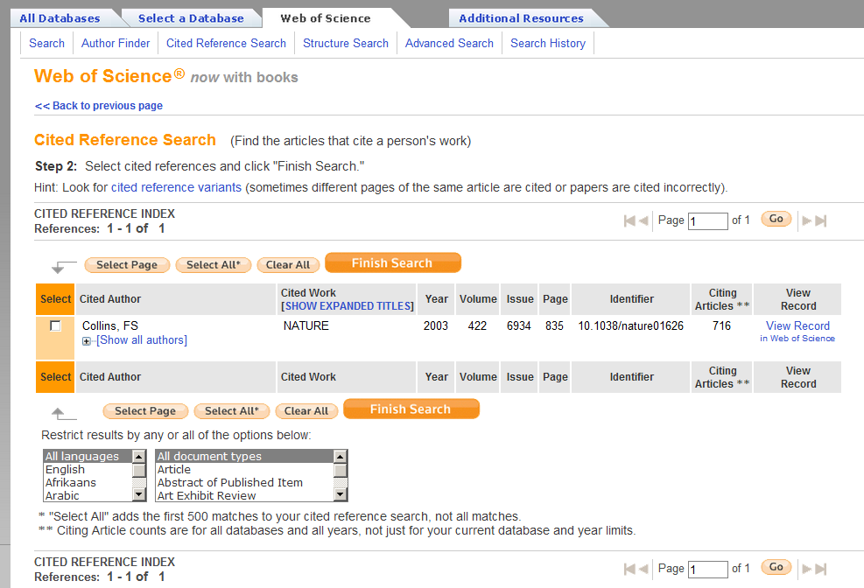
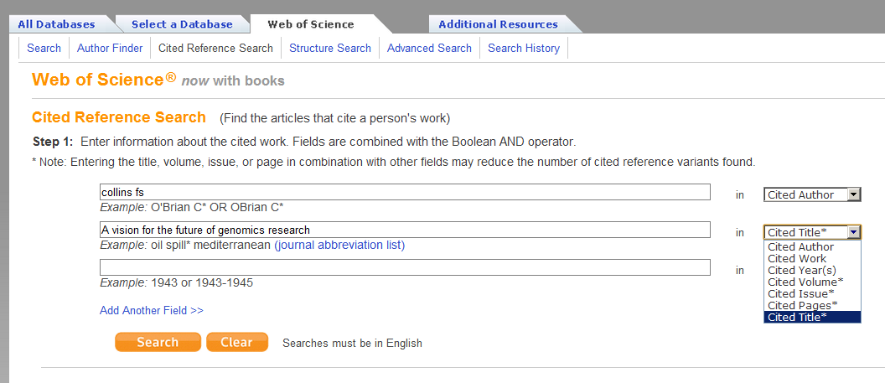
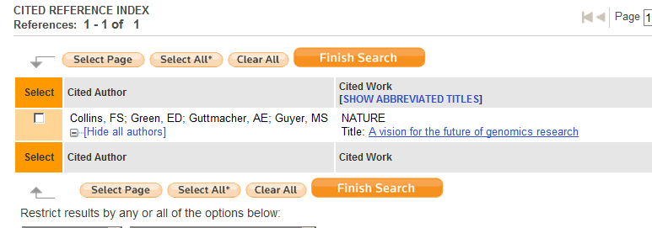
Search Cited Titles

Slide 22
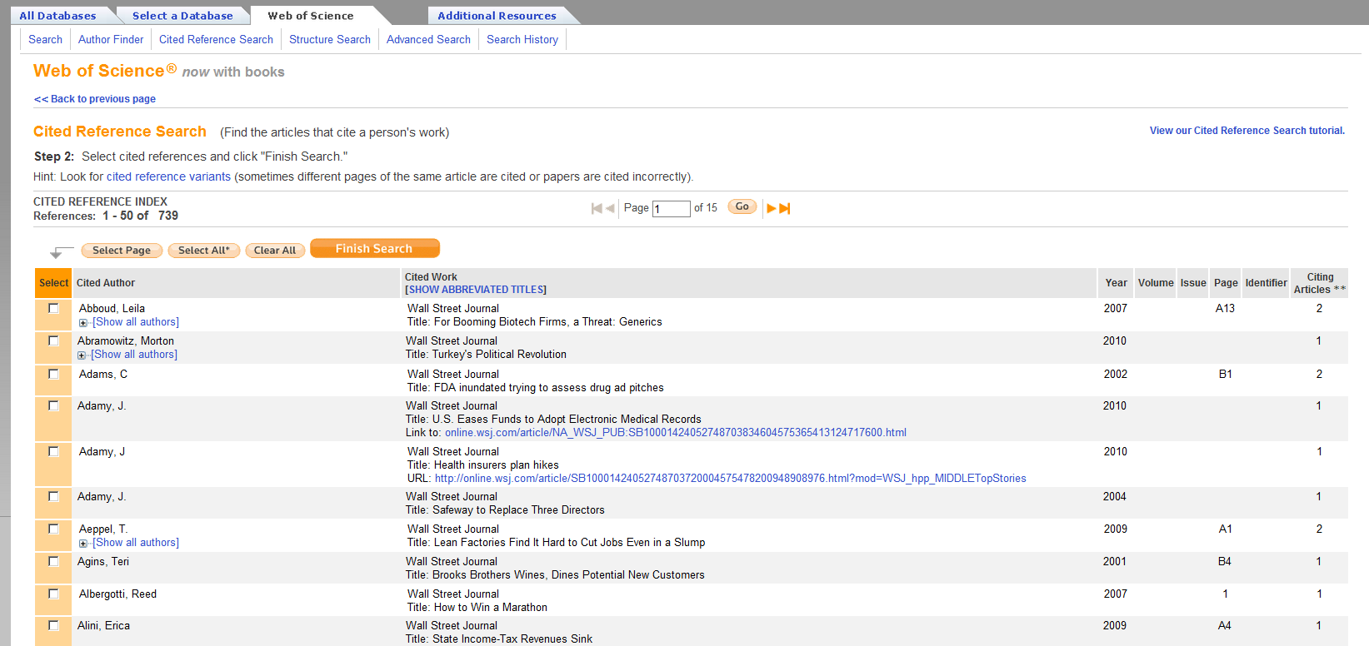
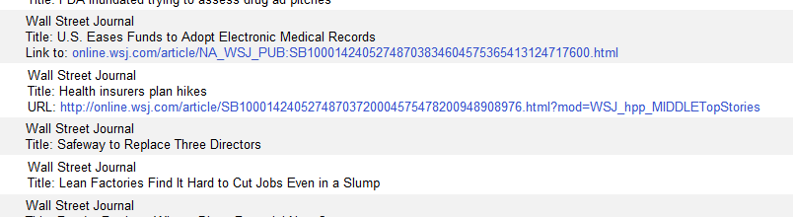
Cited Reference Search

Slide 23
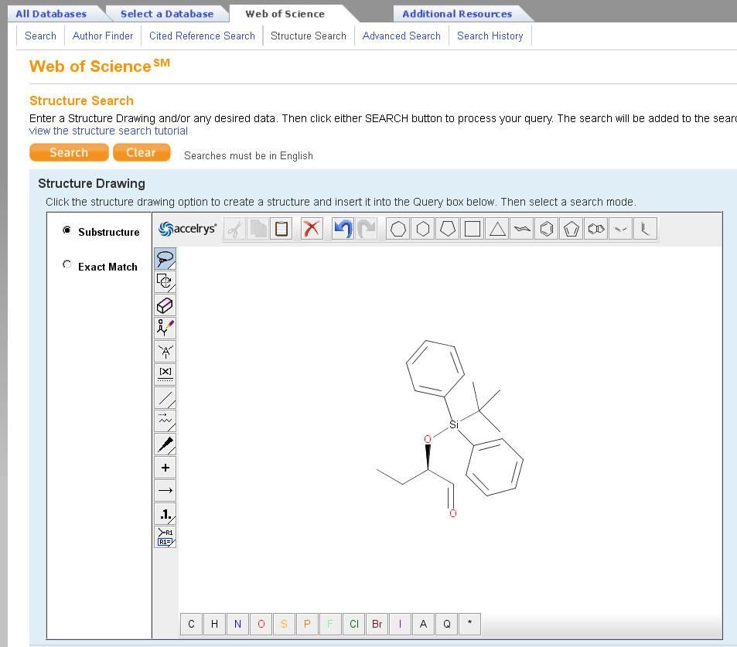
Chemistry Searching
Index Chemicus
Current Chemical Reactions
Vyhľadávanie štruktúr alebo textové vyhľadávanie

Slide 24
Novinky: výsledky
Všetky výsledky sú dostupné – nie je maximálna hranica
Výsledky sú radené podľa datumu publikácie
Abstrakt dostupný
Vyhľadávanie vo všetkých databázach – možnosť redefinovať podľa databáze
Export všetkých výsledkov z Analyze
Citation report – priamy export do Excelu

Slide 25
Novinky: výsledky
Marked List novinky
  Total List – kombinácia všetkých databáz
  Maximálne 5,000 položiek
  Možnosti: Analyze a Citation Report
  Odkaz na plný-text
  View abstract odkaz
  Zmazanie jednotlivých položiek
Notes:
-

Slide 26
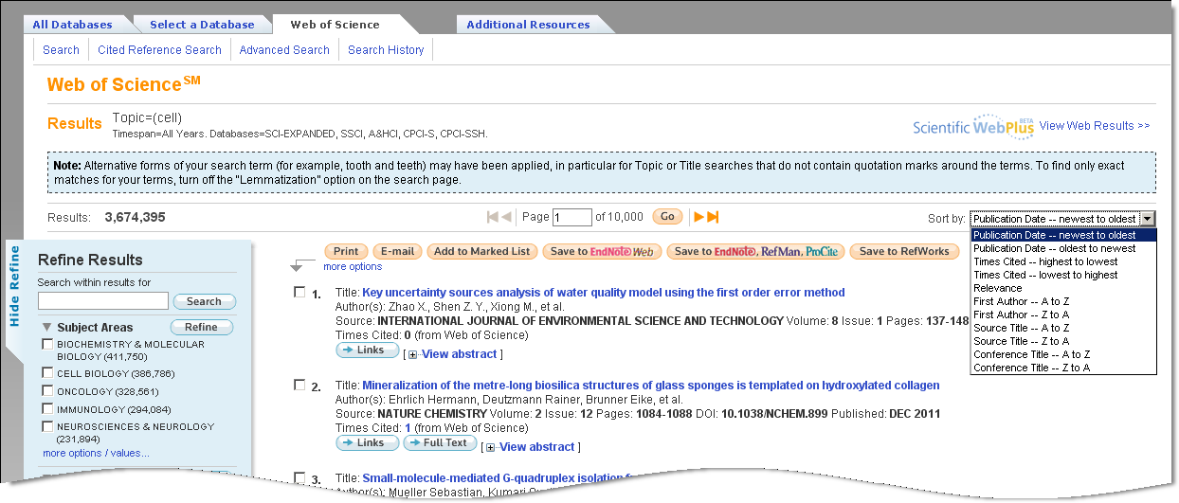
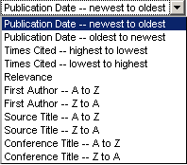
Výsledky: všetky výsledky a radané podľa datumu publikácie

Slide 27
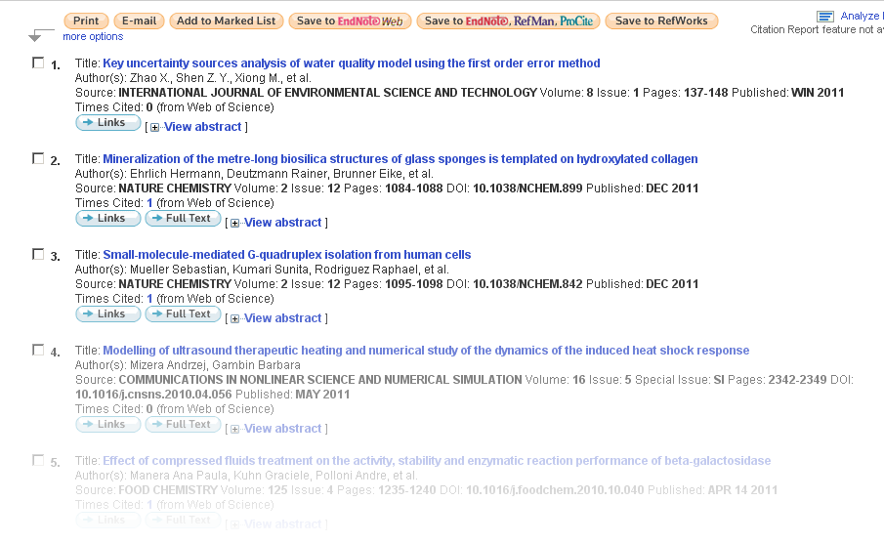
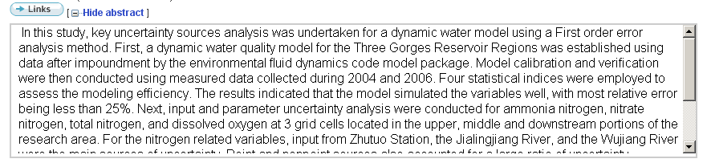
Výsledky: abstrakt

Slide 28
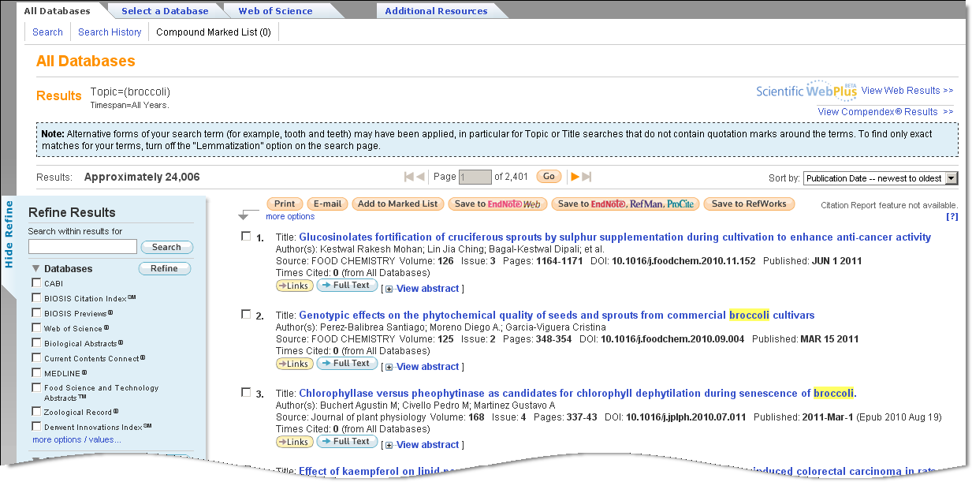
Výsledky: zúženie výsledkov podľa databáze

Slide 29
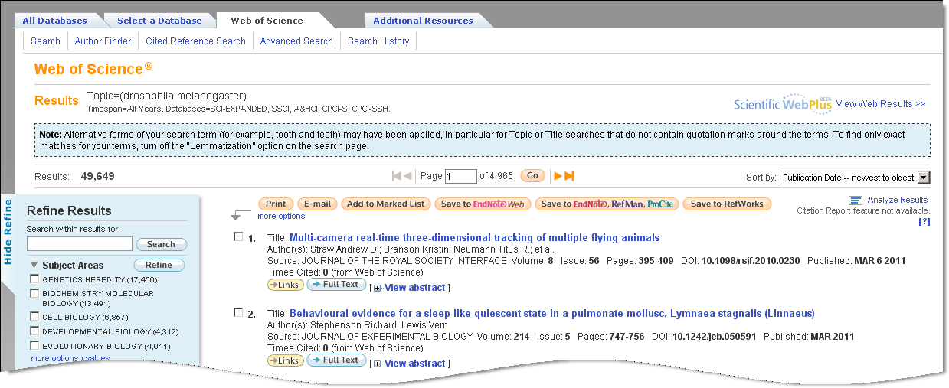
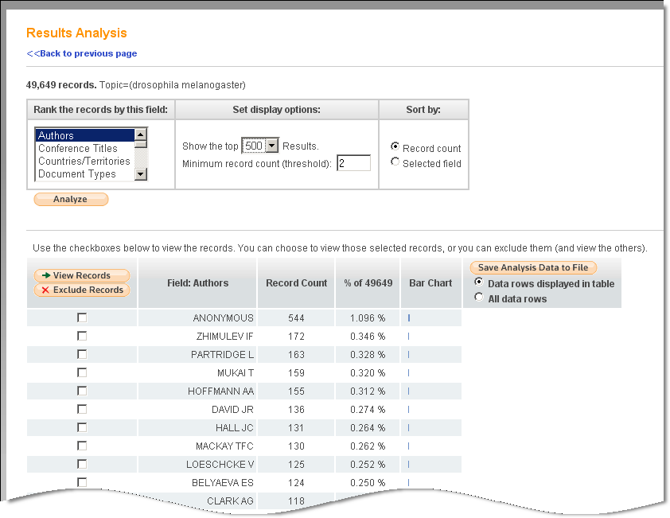
Výsledky: export všetkých dát z Analyze

Slide 30
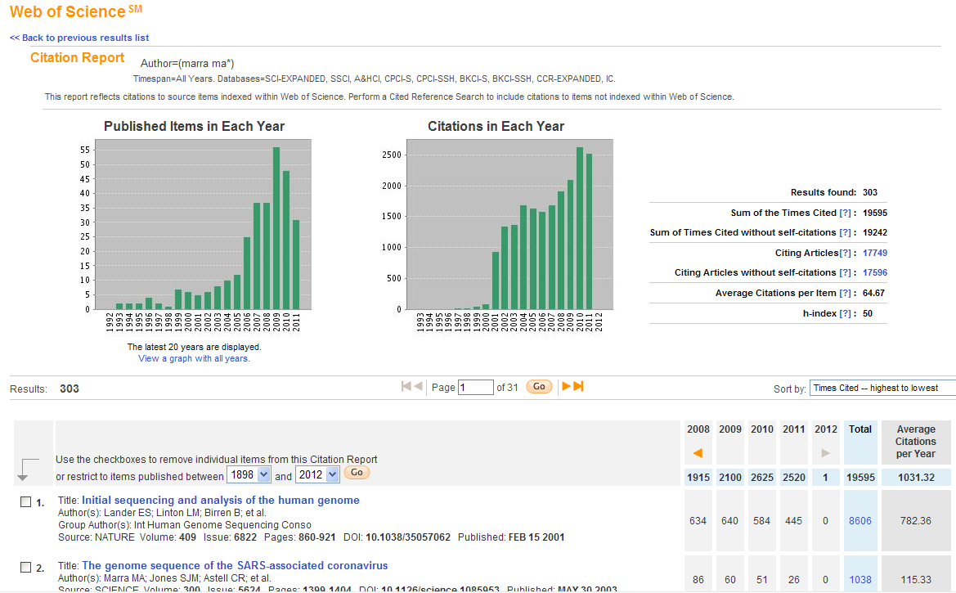
Výsledky: Citačný report
Zobrazené:
Citujúce články deduplikované, aj bez autocitácie
Počet citácii bez autocitácie

Slide 31
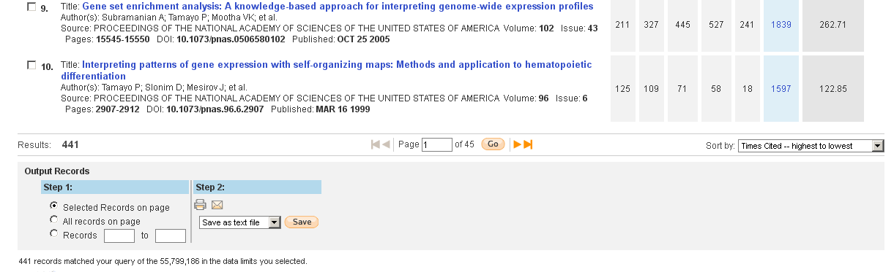
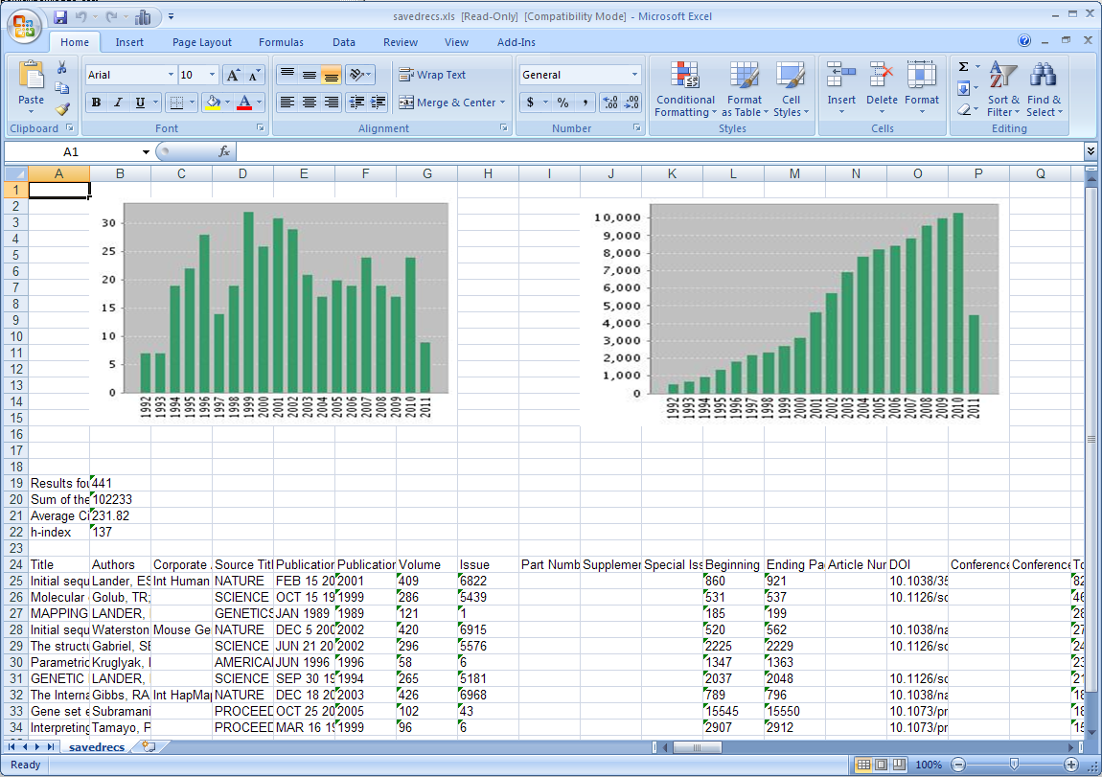
Výsledky: citačný report
Export do Excelu pomocou .xls file

Slide 32
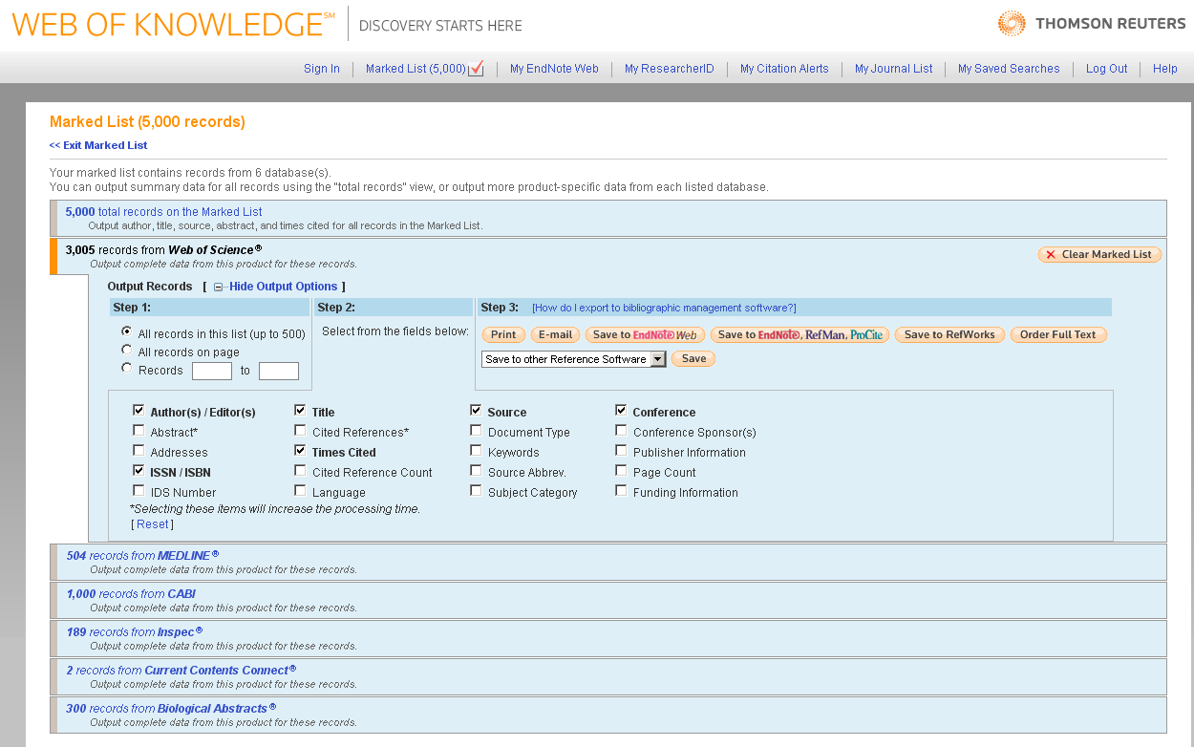
Výsledky: novinky v Marked List

Slide 33
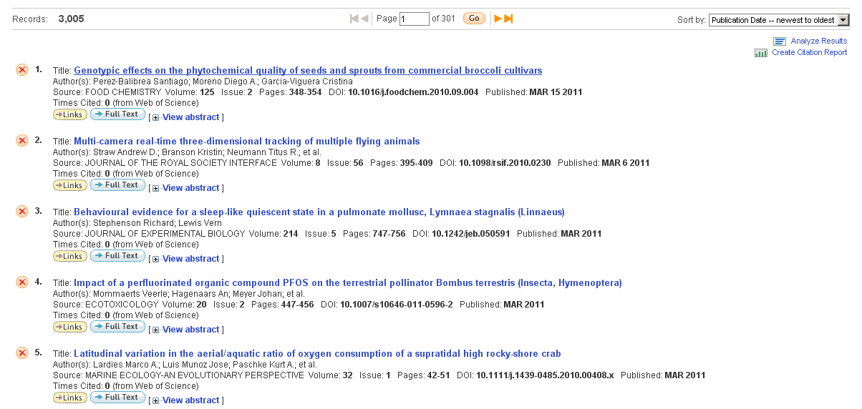
Výsledky: novinky v Marked List

Slide 34
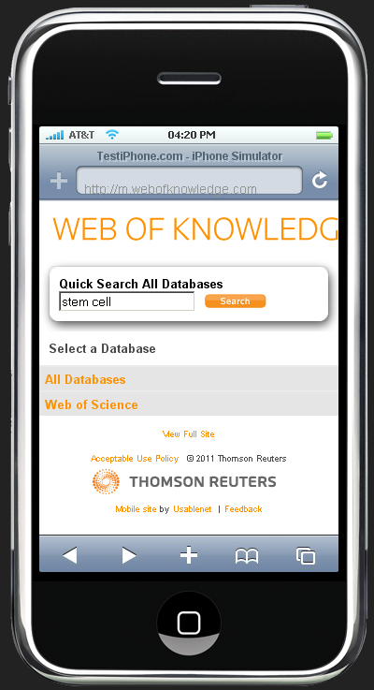
Mobil a vzdialený prístup
Mobilné zariadenia
  Vyhľadávanie vo Web of Knowledge z mobilných zariadení
  m.webofknowledge.com
Vzdialený prístup (mimo sieť inštitúcie)
  6 mesačný roaming prístup mimo IP adresy organizácie
  webofknowledge.com
  Prihlásiť sa pomocou Web of Knowledge profil ID a heslom

Slide 35

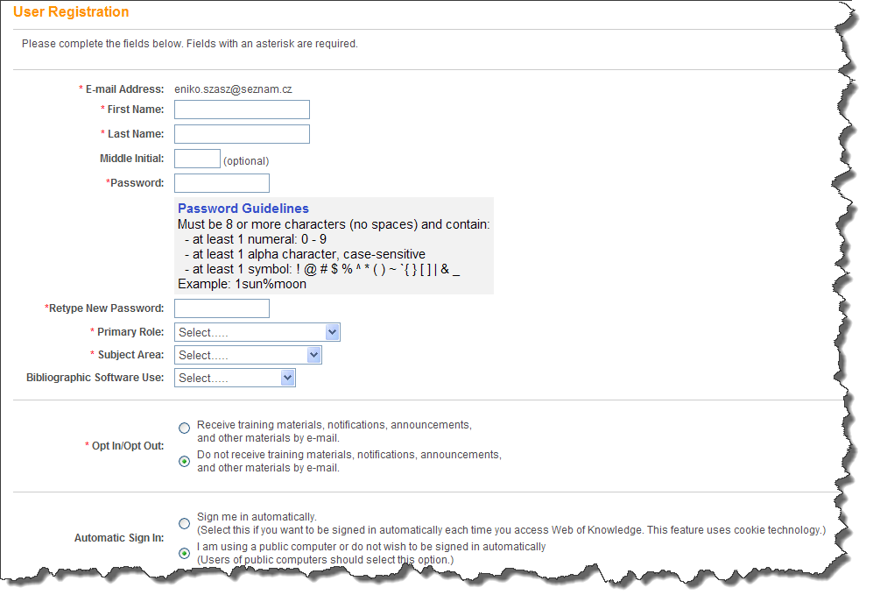
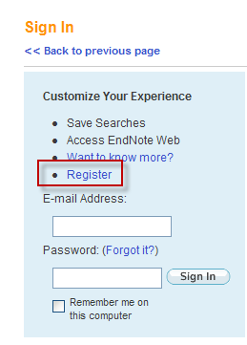
Registrácia

Slide 36
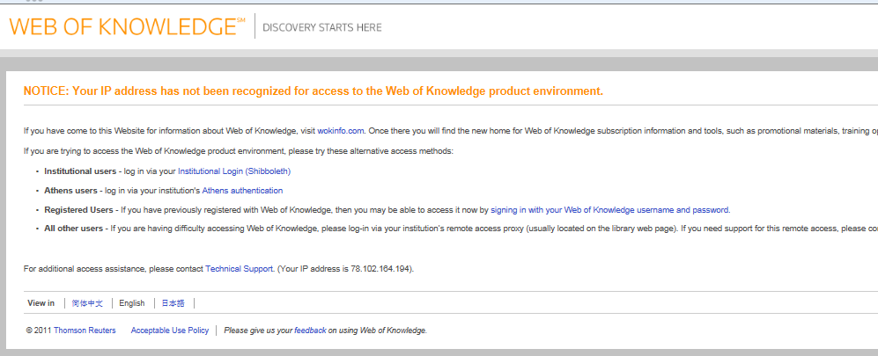
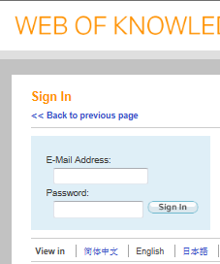
Vzdialený prístup

Slide 37
Novinky: identifikácia autora
Vyhľadávateľný Researcher ID
  Plná integrácia s http://www.researcherid.com
Priamy export do profilu na Researcher ID
Author Finder zmeny
  Kombinuje Distinct Author Sets rozdelenie s funkciou Refine

Slide 38
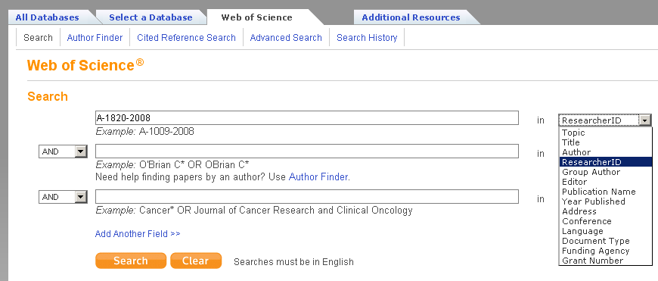

Identifikácia autora – Researcher ID
www.researcherid.com

Slide 39
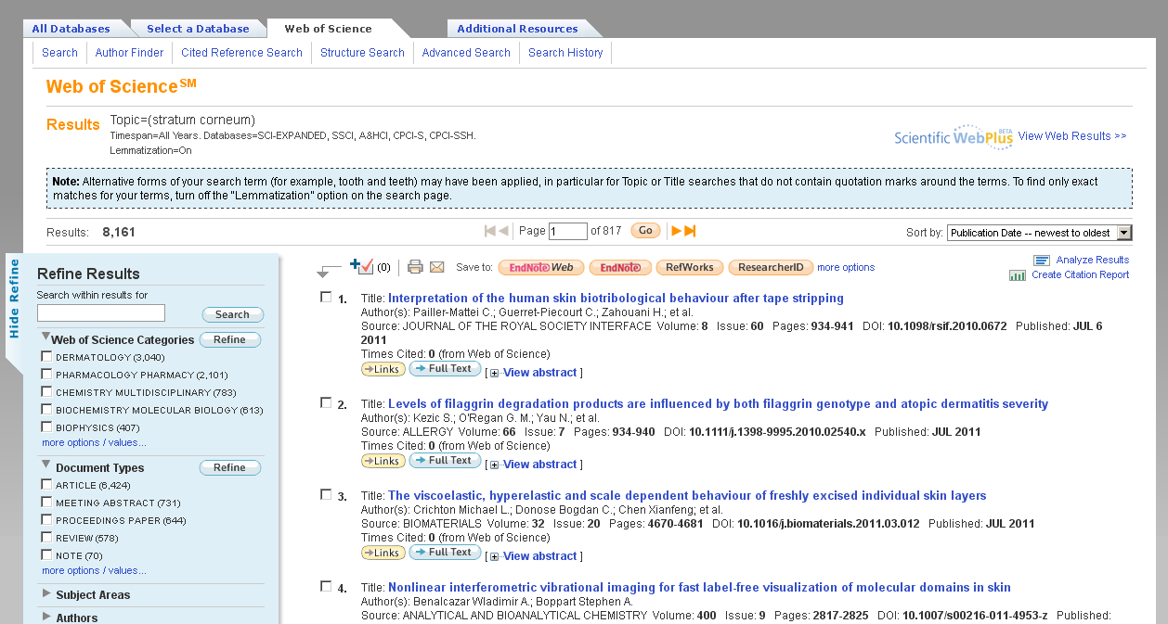

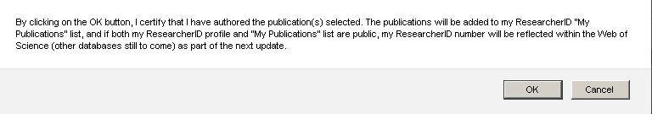
Identifikácia autora: export do Researcher ID

Slide 40
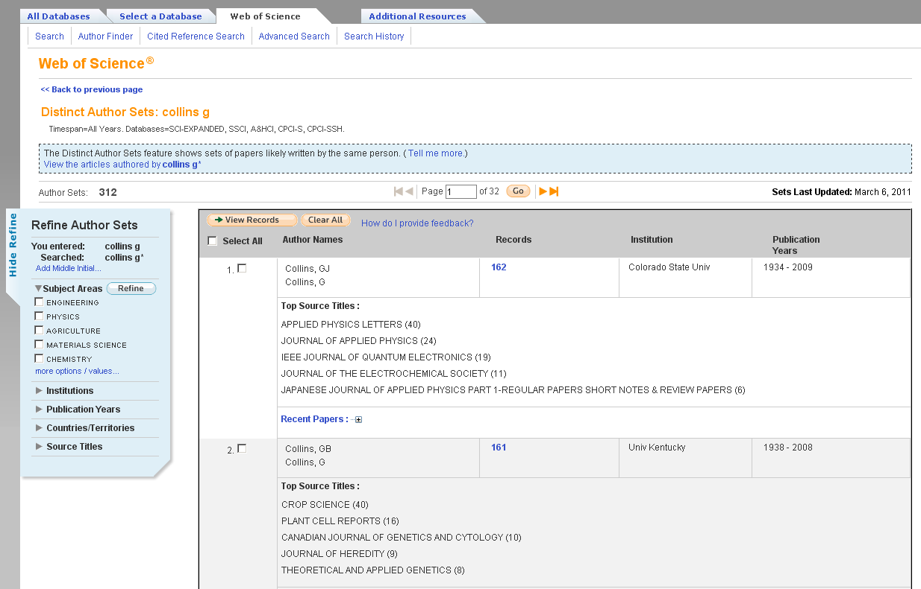
Author Identification – Author Finder

Slide 41
Počet citácii
Počet citácii sa skladá z nasledujúcich databáz:
  Biosis Citation Index
  Web of Science
  Chinese Science Citation Database
... Bez ohľadu na predplatenie
  Link na citujúce články závisí od predplatenia
Ďalšie informácie sú dostupné v prezentácii: “Citation Sources in the Web of Knowledge”
V necitačných databázach (napr. Inspec, CABI apod.) sú zobrazené Web of Science Citing Articles, Cited References, Related Records informácie

Slide 42
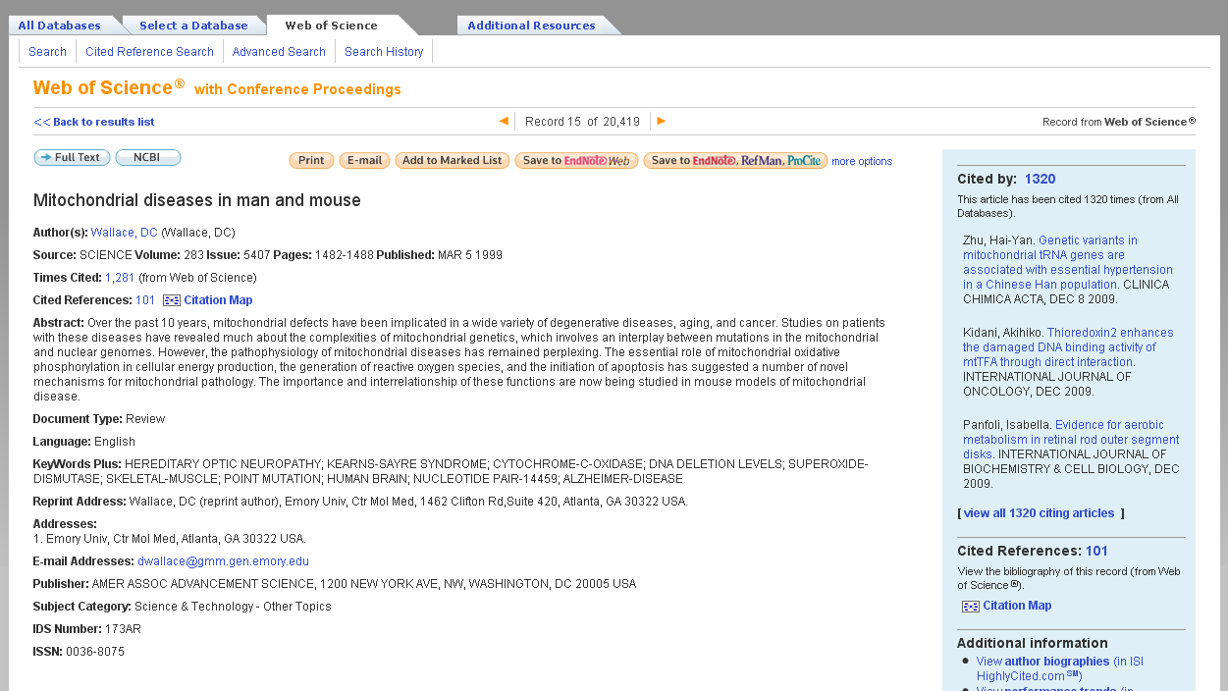
Počet citácii
Počet citácii vo všetkých citačných databázach na Web of Knowledge
Počet citácii vo Web of Science indexoch
Referencie a citujúce články

Slide 43
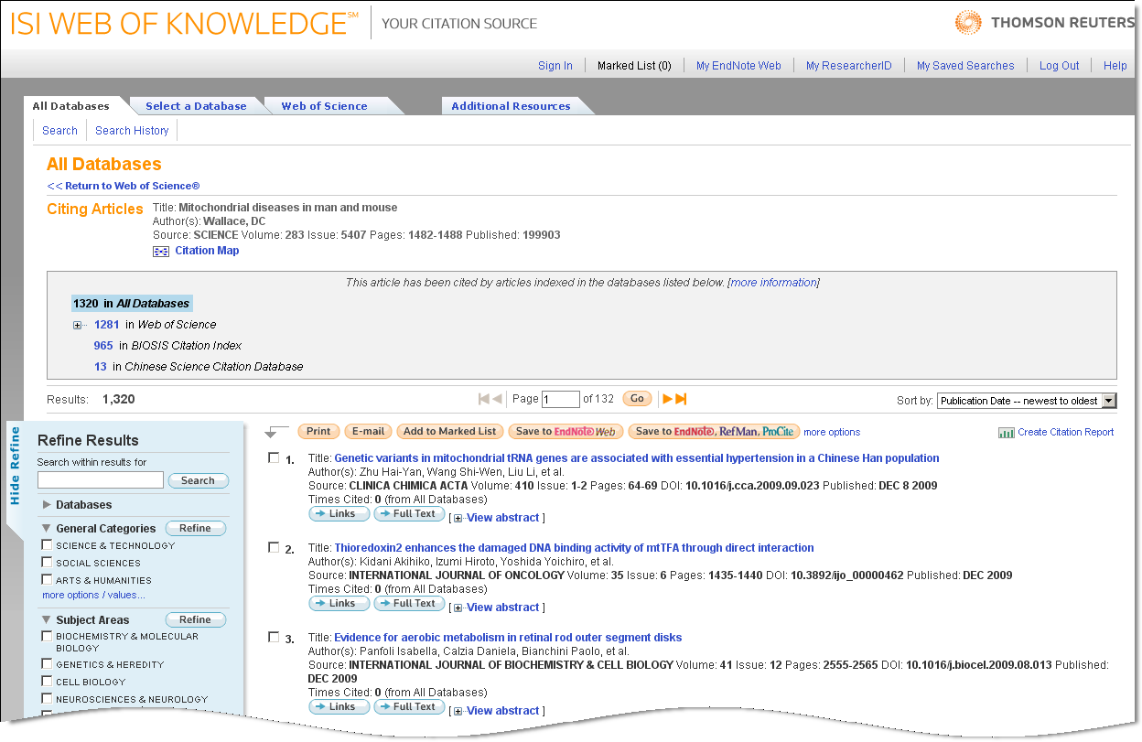

Citing Articles

Slide 44

Otázky

Slide 45

Book Citation Index
Vo Web of Science

Slide 46
Prínos odborných kníh
Časopisy
Aktuálne
Formálne
Zborníky
Nové koncepty
Ranné výskumy
Knihy
Obsiahle analýzy
Dôkladné spracovanie
Recenzované

Slide 47

Obsah
Proces vyberania kníh
  http://wokinfo.com/media/pdf/BKCI-SelectionEssay_web.pdf
Prispievajúce vydavateľstvá
  Spolky
  Komerčné vydavateľstvá
  Univerzitné vydavateľstvá
Zloženie:
  Od jedného autora alebo editované práce
  Seriály aj monografie
Zoznam kníh:
http://wokinfo.com/mbl/
Zoznam vydavateľov:
http://wokinfo.com/mbl/publishers/

Slide 48


Book Citation Index – Science a Social Science & Humanities edície
Vyhľadávanie názvu kníh alebo seriálov vo vyhľadávacej pomôcke

Slide 49

Plný záznam kníh
Citačné informácie
Document Type Book obsahujúci link na jednotlivé kapitoly

Slide 50


Kapitoly
Odkaz na plný záznam knihy

Slide 51

Citujúce položky

Slide 52
Shrnutie
Book Citation Index sleduje citácie na aj z odborných kníh a seriálov.
Vyhľadávanie kníh spolu s časopismi a konferenčnými zborníkmi.
Preskúmanie citačných vzťahov, ktoré pripravia systém medzi knihami a ostatnými publikáciami

Slide 53

ZKUŠEBNÍ PŘÍSTUP K BOOK CITATION INDEX
Pro všechny členy českého WoK konsorcia
Na platformě Web of Knowledge - plně integrováno ve Web of Science
Termín 14.5. – 30.6. 2012

Slide 54
Otázky

Slide 55
Kontakt na Thomson Reuters
Navštívte naše stránky
http://www.science.thomsonreuters.com/
http://wokinfo.com/
Technická podpora
http://www.science.thomsonreuters.com/support
Kontakty v ČR:
Eniko Toth Szasz David Horky eniko.szasz@thomsonreuters.com david.horky@thomsonreuters.com
  +420 224 190 425 +420 224 190 423
Notes:
55

